Slide 1

图表篇
使用Visio绘制时间轴

Slide 2
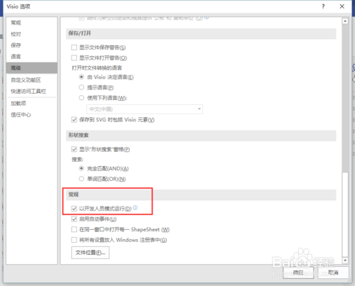
激活Visio开发者模式
文件 -> 选项 -> 高级
"常规"下,勾选"以开发人员模式运行"

Slide 3
1901年 《辛丑条约》
1911年 武昌起义
1919年 五四运动
1926年 国民政府北伐
1927年 南昌起义
1931年 九一八事变
1936年 西安事变
1937年 卢沟桥事变
1945年 日本投降
1949年 内战胜利

Slide 4
1926
1911
国民政府北伐
1938
1949
1901
武昌起义
1932
卢沟桥事变
内战胜利
辛丑条约
九一八事变
1900
1950
1919
1928
1936
1945
五四运动
南昌起义
西安事变
日本投降

Slide 5
1911
1926
武昌起义
国民政府北伐
1901
1931
辛丑条约
国民政府北伐
1900
1950
1919
1927
五四运动
南昌起义

